Slide 1
Vývin mozgu
M.Dorko, V.Ivanič

Slide 2
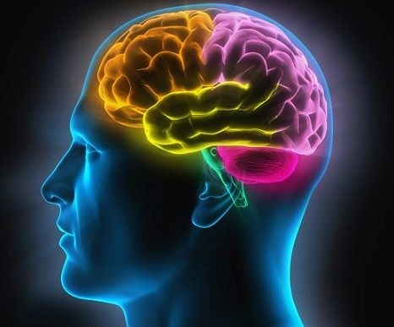
Čo je to mozog...??
- Mozog (lat. encephalon)
je orgán, ktorý slúži ako centrum nervového systému všetkých stavovcov a väčšiny bezstavovcov.
Nachádza sa v hlave, zvyčajne blízko primárnych zmyslových orgánov.
Mozog je najkomplexnejším orgánom tela stavovcov. U priemerného človeka sa mozgová kôra (najväčšia časť) skladá z 15 – 33 miliárd neurónov, pričom každý z nich komunikuje pomocou synapsií s ďalšími niekoľkými tisícmi neurónov.
Hmotnosť mozgu dospelého človeka je približne 1 400 g.

Slide 3
- Mozog zadný mozog
stredný mozog
predný mozog
každá z týchto oblastí sa ďalej delí na samostatné časti, zložito pospájané s inými časťami mozgu, ktoré majú úplne odlišné funkcie
Najväčšou štruktúrou zadného mozgu je mozoček ( cerebellum )
Bez mozgovej kôry by sme boli slepí, hluchí, neschopní akéhokoľvek vôľou riadeného pohybu a nepovedali by sme žiadnu súvislú vetu.
mozog sa ešte člení na pravú a ľavú hemisféru

Slide 4
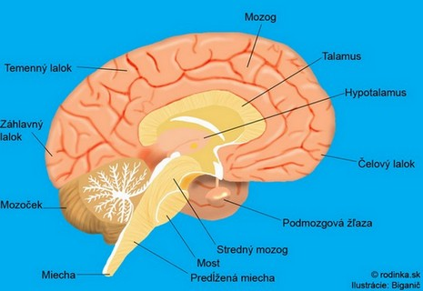

Slide 5
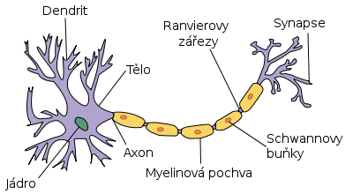
Neurón

Slide 6
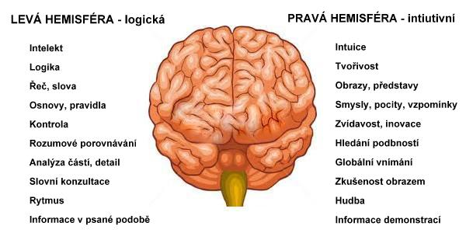
Hemisféry
Drvivá väčšina ľudí používa prevažne ľavú hemisféru mozgu, ktorá ich obmedzuje na racionálne poznanie sveta. Drvivá väčšina ľudí preto nedokáže spoznať a prežiť skutočné šťastie, ktoré pramení z pravej hemisféry mozgu, ktorá je prepojená so srdcom.
Môžeš si urobiť test či používaš pravú, alebo ľavú hemisféru: http://www.psychotest.sk/index.php?test=pouzivate_obidve_hemisfery_mozgu

Slide 7
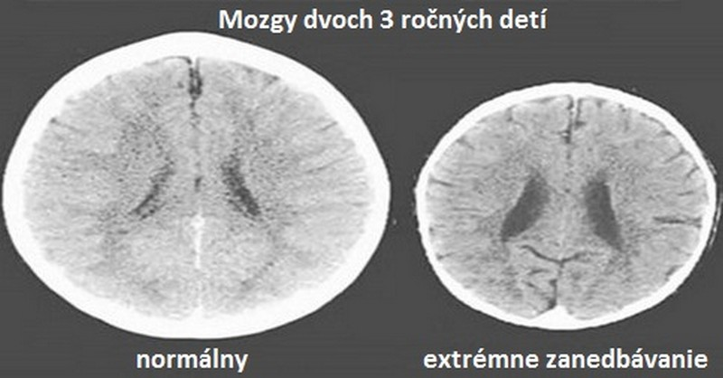
Vývoj mozgu od narodenia
je komplikovaný proces
Výskum zistil, že na vývoj mozgu malého dieťaťa majú silný vplyv zážitky od začiatku života
Nepriaznivá situácia, ktorú zažili v skorom detstve tak ovplyvnila ich mozog

Slide 8
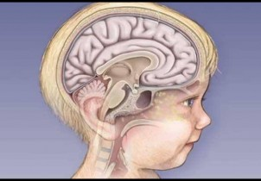
Počas prvých troch rokov života sa jednotlivé nervové bunky sivej mozgovej hmoty prepájajú a tieto spojenia sa upevňujú.
Sú to práve zážitky dieťaťa, ktoré stimulujú nervové bunky, aby sa prepájali.
axóny posielajú elektrické impulzy a krátke výbežky iných buniek signál prijímajú.
Miesta, v ktorých dochádza k prenosu elektrického signálu z jednej bunky na ďalšiu, sa nazývajú synapsy

Slide 9
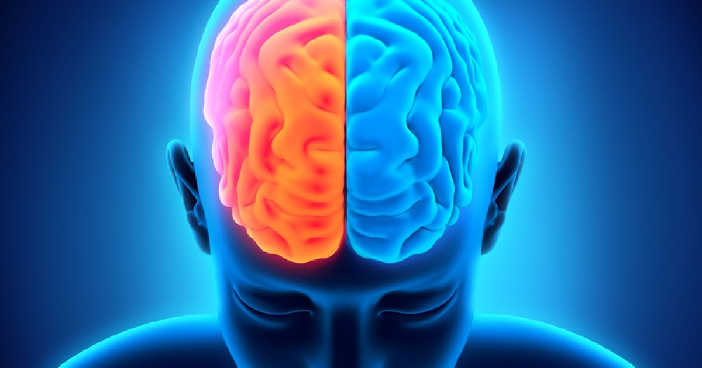
Do troch rokov množstvo prepojení prudko narastá,
od 3 do 10 rokov sa prepájanie nervových buniek spomalí,
v puberte začínajú zanikať tie synapsy, ktoré sú nepoužívané.
Vedci rozdeľujú obdobia vývoja mozgu na senzitívne a kritické.

Slide 10
Kritické obdobie
Kritické obdobie je taký vek, počas ktorého je mozog veľmi citlivý na nedostatok potrebnej stimulácie alebo nevhodné správanie okolia.
Príklad: Ak dieťa má vrodený glaukóm a svetelné impulzy kvôli nepriehľadnej šošovke nepreniknú na sietnicu, a teda do mozgového centra pre zrak, ktoré nie je aktivované, mozgové bunky degenerujú a odumierajú. Ak operáciou oka odstránime pôvodný problém v oku po kritickom veku, človek sa už nenaučí vidieť priestorovo.

Slide 11
Senzitívne obdobie
Senzitívne obdobia sú taký vek dieťaťa, keď je efektívna príležitosť na učenie určitých zručností. Sú to časovo menej presne ohraničené a dlhšie obdobia, počas ktorých sa učíme ľahšie nové veci, napr. cudzí jazyk. Ak vhodný vek nevyužijeme, schopnosť mozgu naučiť sa túto zručnosť sa úplne nestratí. Aj dospelí sa dokážu naučiť nové jazyky.
Schopnosti, ktoré si získame počas senzitívnych období spôsobujú, že niektorí ľudia sú šikovnejší ako iní.

Slide 12
Ďakujeme za pozornosť
Použitá literatúra:
http://babetko.rodinka.sk/pestunska-rodinka/7-magickych- rokov/vyvoj-mozgu-dietata-i/

